Slide 1
بسم الله الرحمن الرحیم
پادال
«تمیزی و دیگر هیچ»
محمدامین سیاه کلاه
علی طهرانی

Slide 2
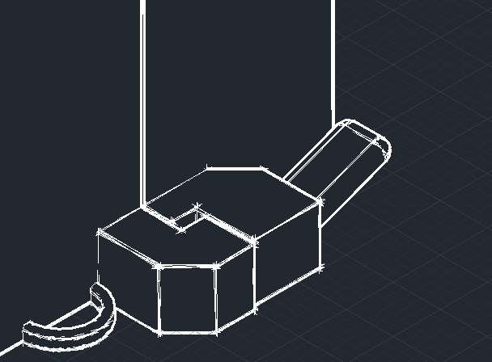
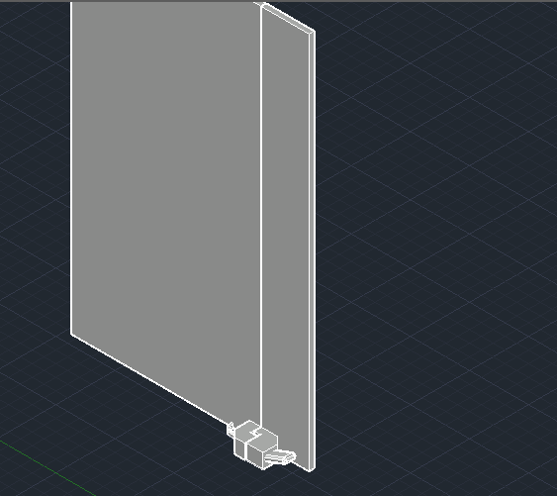
معرفی محصول:
بستن درب های عمومی با وسیله ای که در پایین درب و چهارچوب نصب شده و امکان باز و بسته کردن
و همچنین قفل کردن درب با کمک پا را مهیا میکند.

Slide 3
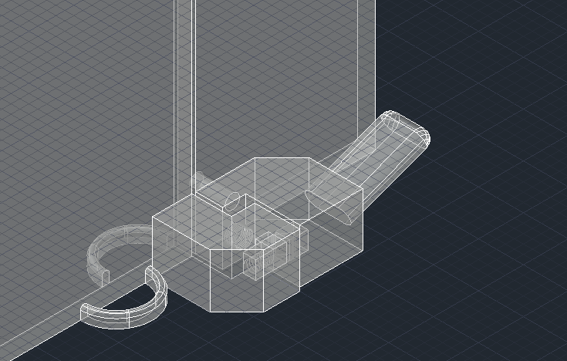
نحوه ی کار:
فقط کافی است بعد از بستن درب، پدال را به سمت بالا بکشید تا قفل شود و هنگام باز کردن پدال را به سمت پایین بکشید و به کمک پاگیره، واقع در سمت چپ وسیله، درب را باز کنید.
و اگر درب بسته بود و کسی داخل سرویس بهداشتی حضور نداشت با فشردن دکمه ای ان سمت در، درب را به راحتی باز کنید
اما اگر کسی داخل سرویس بهداشتی در را قفل کرده باشد نمیتوانید با دکمه در را باز کنید.

Slide 4
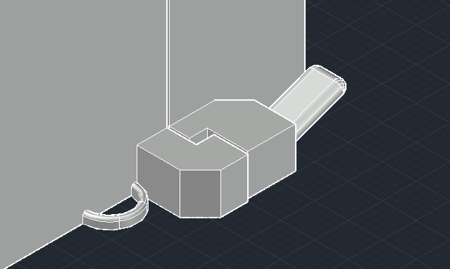
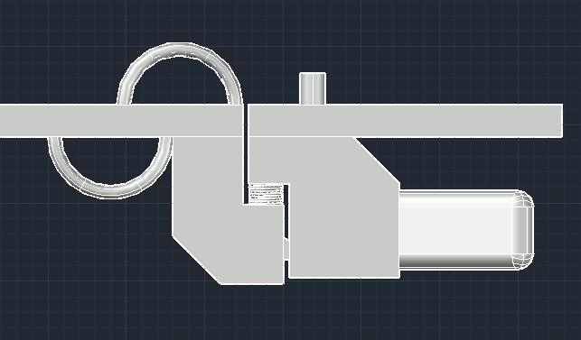
نمایی دیگر ...
از بالا

Slide 5
نمایی از پشت در و چهارچوب

Slide 6
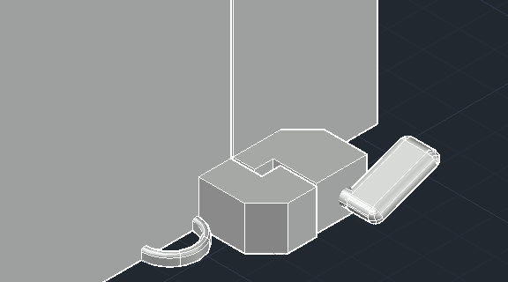
و همچنین انواع دیگری از این محصول

Slide 7
مخاطب هدف ما:
مخاطب هدف ما، مراکز عمومی شامل: رستوران ها، مساجد، مراکز خرید، سرویس های بهداشتی عمومی و بین راهی که
رعایت بهداشت برای آنها مهم میباشد هست.

Slide 8
قفل کردن درب
باز بودن درب فی المواقعی که قفل نیست به کمک فنر
باز کردن درب سرویس بهداشتی بدون استفاده از دست
راحتی استفاده
رعایت کامل بهداشت
رها شدن درب با فشار دکمه توسط پا
بستن درب های عمومی با وسیله ای که در پایین درب و چهارچوب نصب شده و امکان باز وبسته و قفل کردن درب با کمک پا را مهیا میکند
تمیز نگه داشتن دست
باز و بسته
کردن درب (سرویس بهداشتی و مکان های عمومی یا ...) به دفعات
Gain creator
gains
Customer
jobs
Products & services
Pain relievers
pains
پر بودن دست و صرف زمان بیشتر برای باز کردن درب
صدمه زدن به در و دیوار
فنری برای مهار برخورد درب به دیوار
صدای بلند کوبیده شدن درب
کثیف بودن دستیگره درب در مکان های عمومی (سرویس بهداشتی)
باز و بسته شدن درب بدون استفاده از دست

Slide 9
مناطق تحت پوشش

Slide 11
هزینه های سرباری
اطلاعات کارخانه شریک

Slide 12
قیمت مواد اولیه
اطلاعات جعبه

Slide 14
ارزش های پیشنهادی
باز و بسته کردن درب بدون استفاده از دست
رعایت بهداشت
گارانتی 6 ماهه محصول
طراحی تا نصب محصول
سهولت استفاده و راحتی
تنوع رنگ و مدل
کمتر دیده شده

Slide 15
ارتباط با مشتریان
کانال های ارتباطی
کانال توزیع
خرید از مغازه های قفل و ابزار فروشی
بازاریابی b to b
بازار یابی b to c
سایت
فروشگاه های ایترنتی
شبکه های اجتماعی (اینستاگرام و واتساپ و ...)
نظرات مردم در سایت
ارتباط تلفنی با دفاتر فروش

Slide 16
فعالیت و منابع اصلی
منابع اصلی
فعالیت های اصلی
نیروی کار انسانی
برند
سرمایه مورد نیاز
طراحی و تولید کار
ایجاد برند
تولید محتوا و تبلیغات

Slide 17
شرکای کلیدی
تولید کنندگان درب سرویس بهداشتی
خرده فروشی ها
کارخانه تولید قفل
فروشگاه های اینترنتی
شرکت های عمرانی (مجتمع ها)

Slide 18
ساختار هزینه ها
نیروی انسانی
تولید
انبارداری
بازاریابی
توزیع
هزینه های سرباری
تبلیغات

Slide 19
جمع بندی:

Slide 20
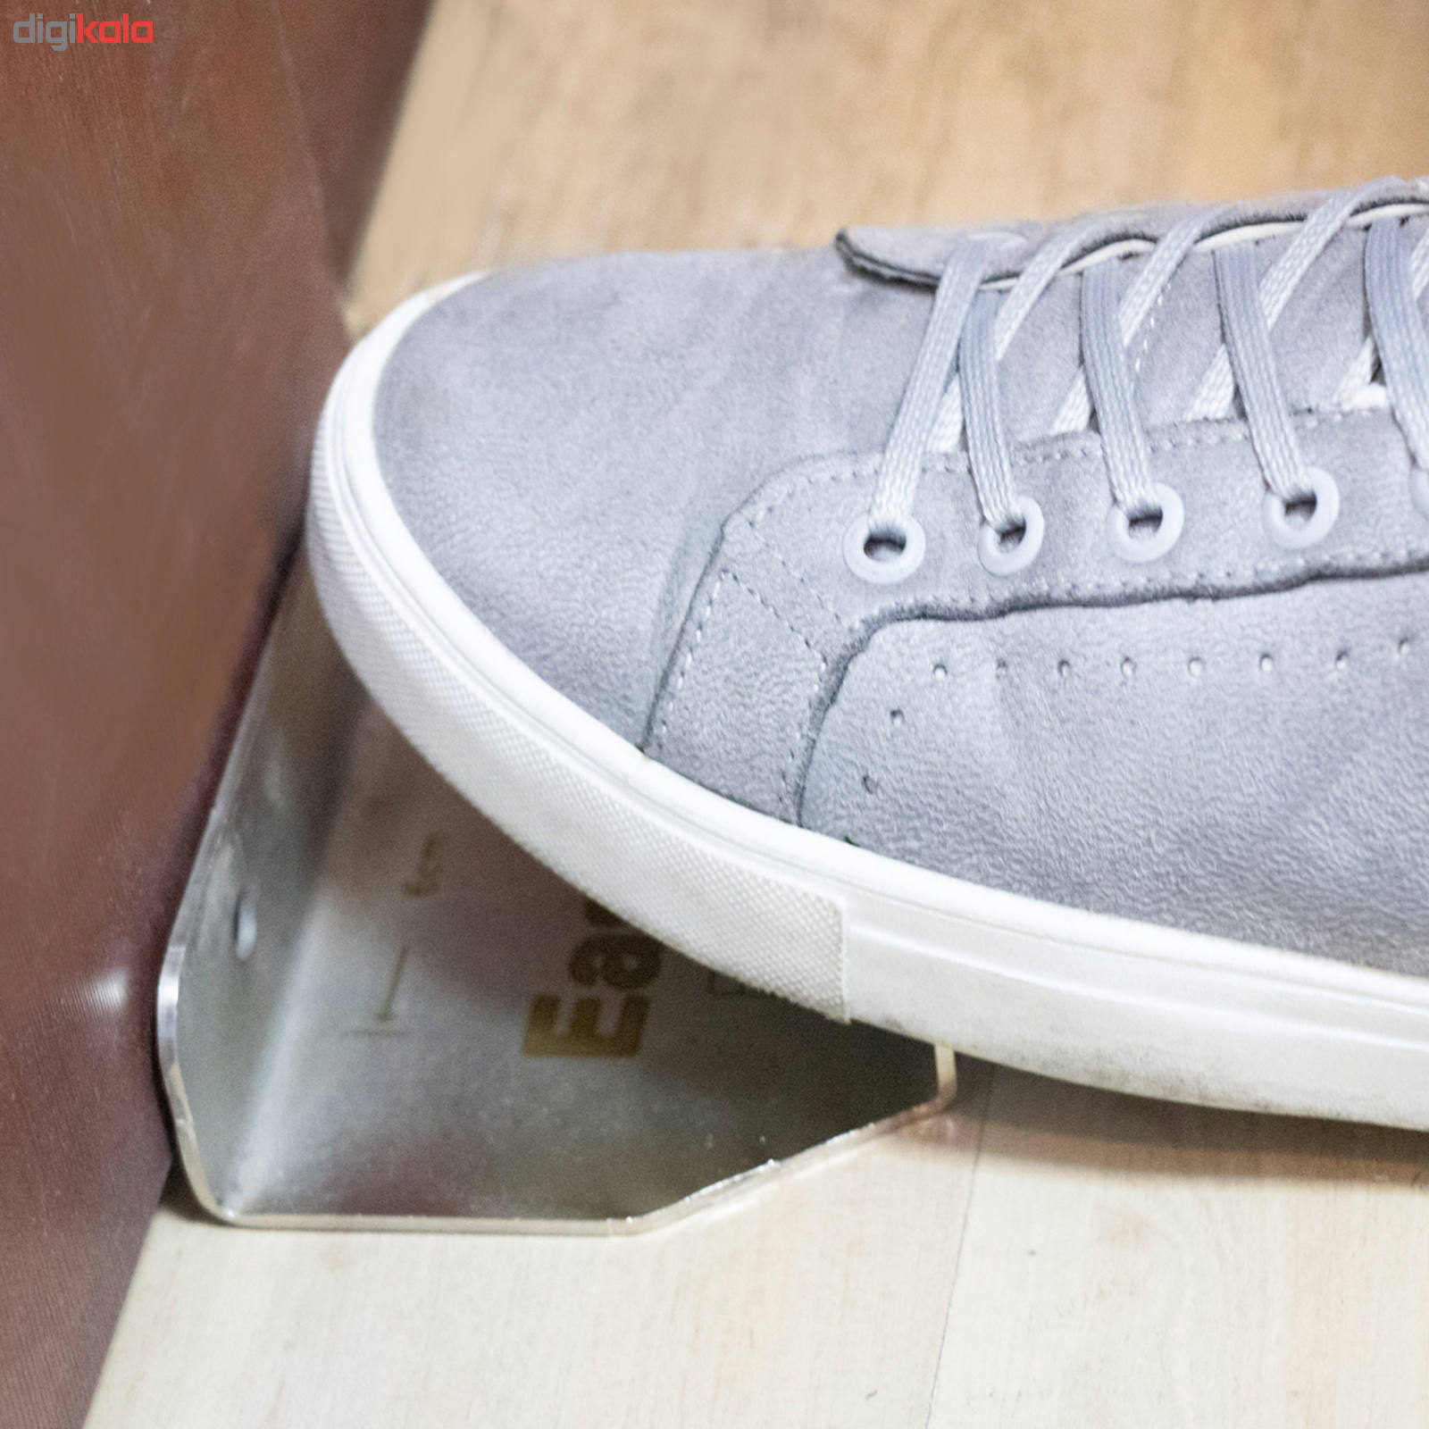

Slide 21
خیلی ممنون از توجهتون خدانگهدار

